Slide 1


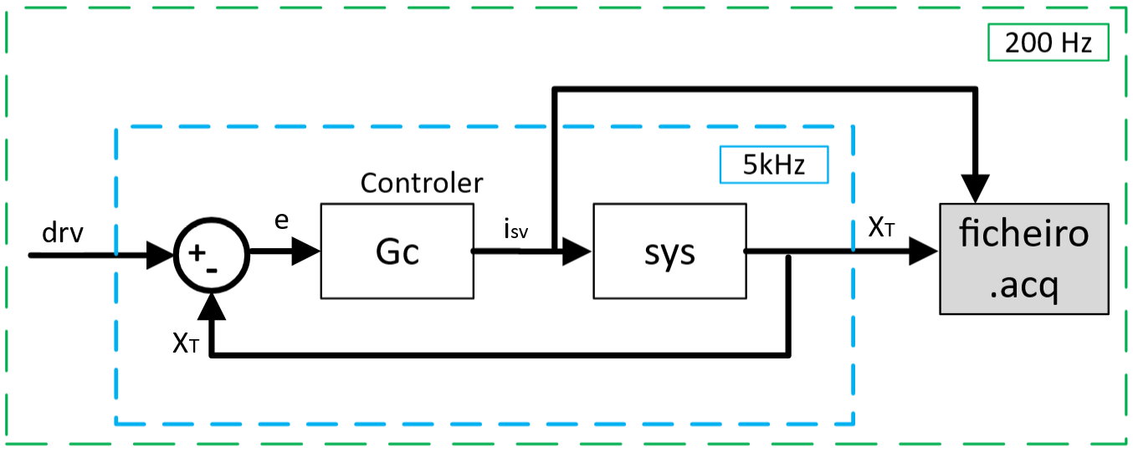
Método de Identificação em Anel Fechado:
Direta: Determina-se anel aberto diretamente das medições de i_{sv} e x_{T} , descartando efeito do feedback
Indireto: Determina-se anel fechado através do drv e x_{T} , e, com conhecimento do controlador, determina-se anel aberto
Problema: Existia uma disparidade entre os resultados obtidos com os dois métodos!

Slide 2
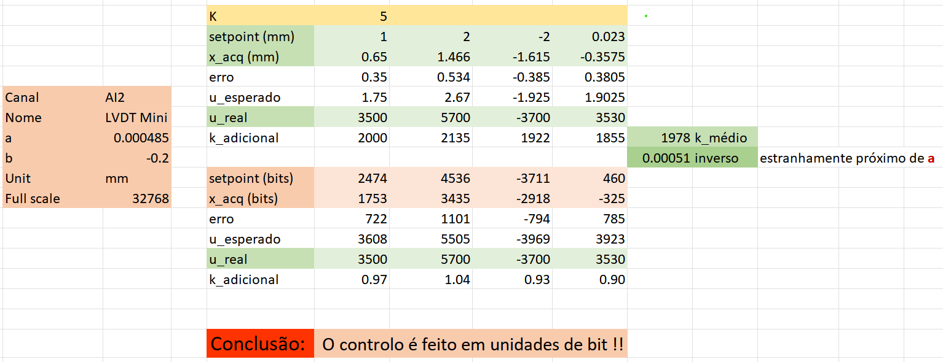
Procedimento:
Definição de setpoint
Medição de posição e ação de controlo

